Slide 1
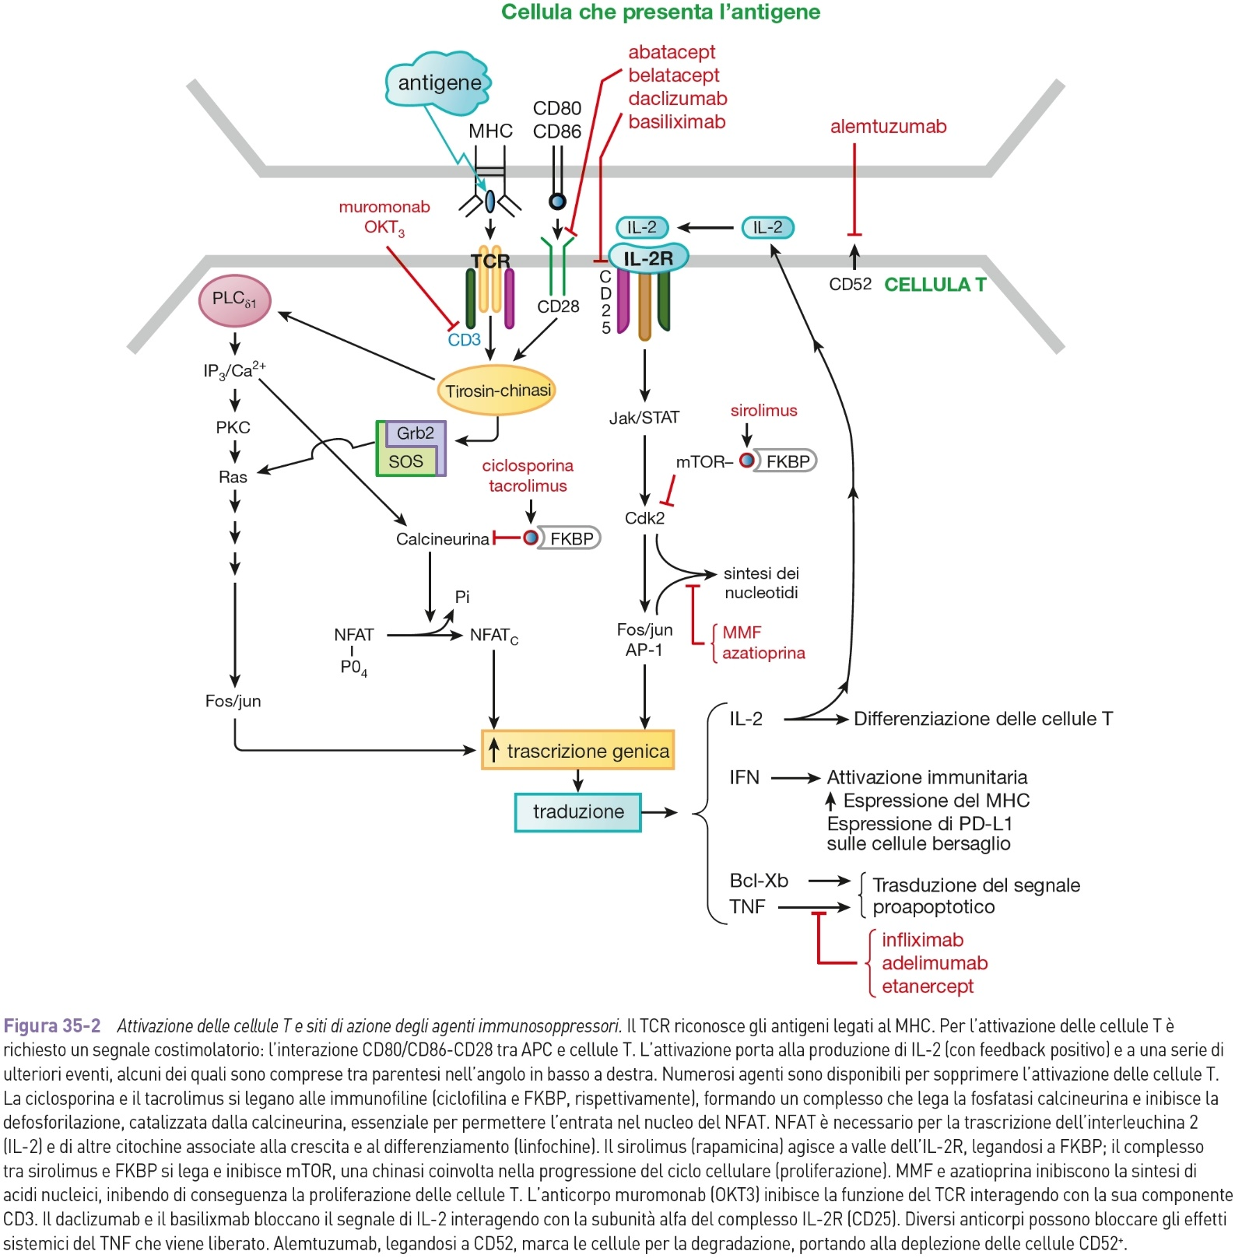
metotressato

Slide 2
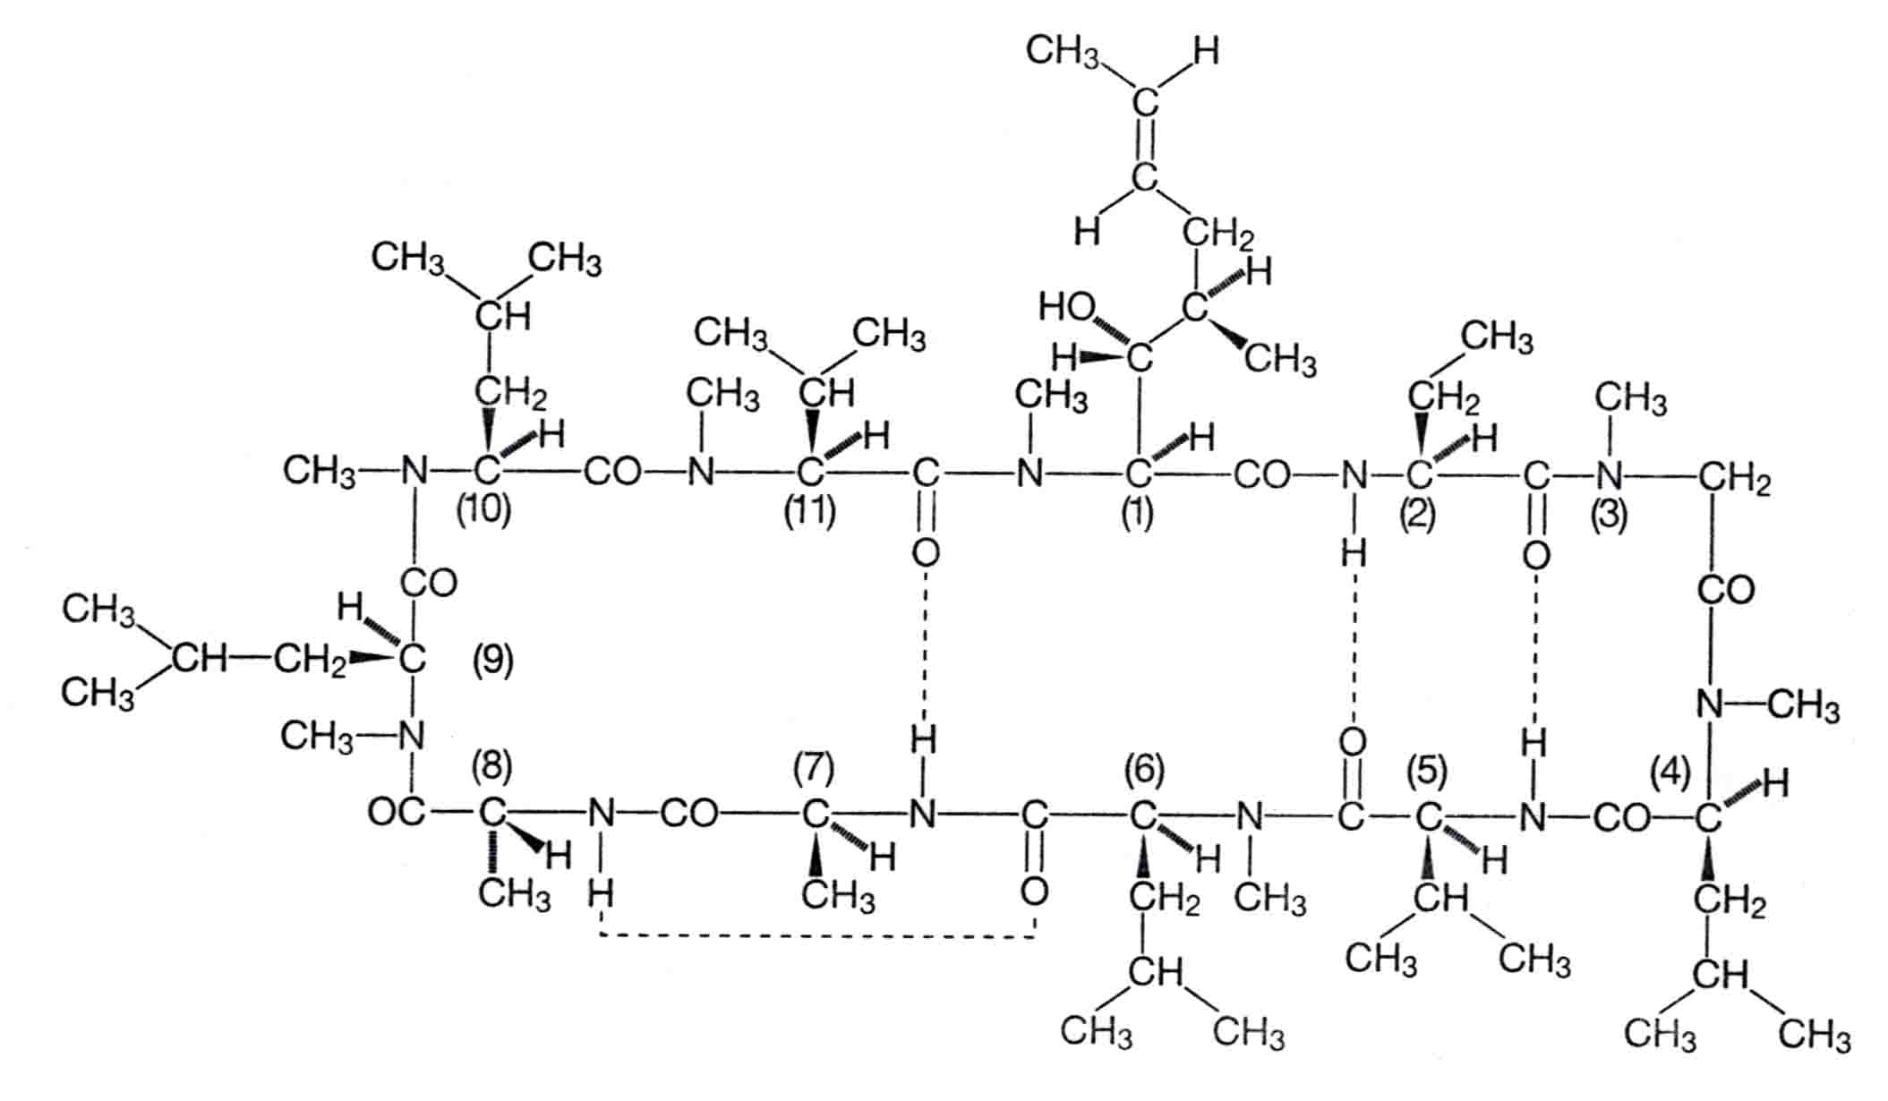
Ciclosporina
Undecapeptide ciclico isolato dal fungo Tolypocladium inflatum. È estremamente lipofilo

Slide 3
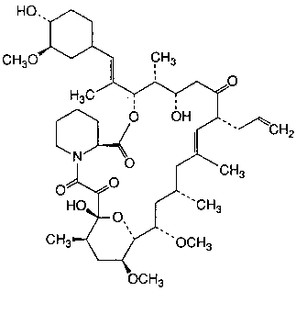
Tacrolimus, FK506 (Prograf®)
Macrolide estratto dal brodo di fermentazione di Streptomyces tsukubaensis
ha un meccanismo d’azione simile alla ciclosporina ma è circa 100 x più potente
Sito di legame con FKBP-12
Regione effettrice

Slide 4
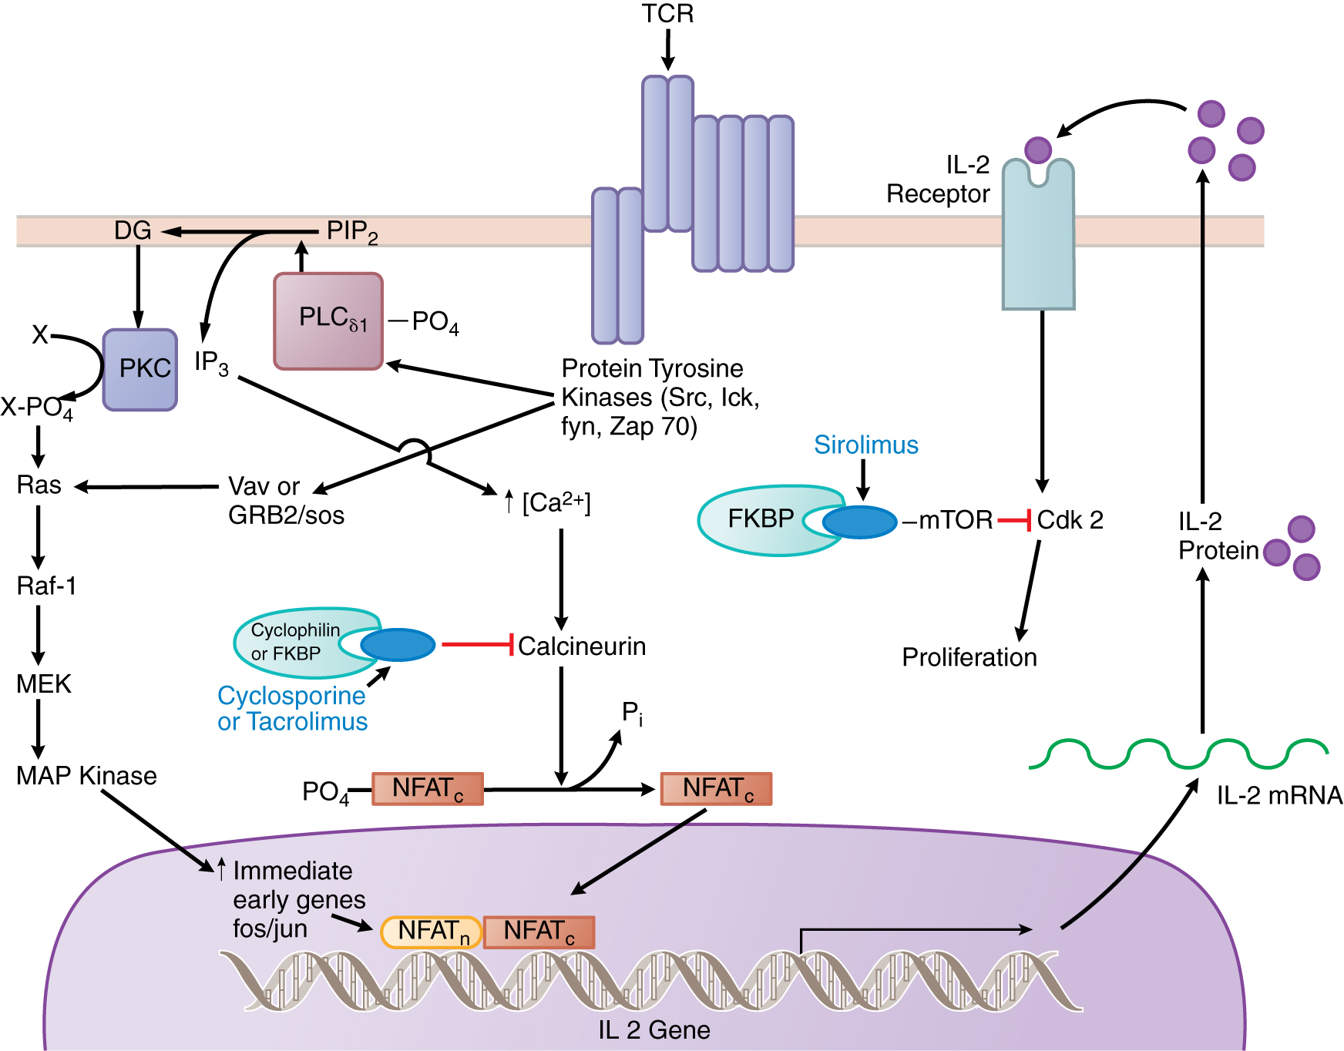

Slide 5
Farmacocinetica
Ciclosporina | Tacrolimus
Può essere somministrata e.v. o per via orale. L’assorbimento orale è estremamente variabile, (20-60 %). È influenzato dalla presenza di cibo (migliore in presenza di cibi grassi) e dipende dalla presenza di bile. La biodisponibilità è molto migliore con la formulazione Neoral, una microemulsione che crea delle micelle nello stomaco che sono assorbite anche in assenza di bile. | Può essere somministrata e.v. o per via orale. Ha una biodisponibilità orale estremamente variabile e imprevedibile (4 - 89%).

Slide 6
Effetti collaterali
CICLOSPORINA
TACROLIMUS
Infezioni
Ipertensione
Tossicità renale
Tossicità neurologica
Tumori
Diabete
Colesterolo ↑
Lipidi ↑
Potassio ↑
Glucosio ↑
Bilirubina ↑
Irsutismo
Iperplasia gengivale

Slide 7
Interazioni farmacologiche
Ciclosporina | Tacrolimus
Farmaci che riducono la biodisponibilità orale (antiacidi, colestiramina) Farmaci che inducono il metabolismo epatico (Fenitoina, Fenobarbital, Carbamazepina, Rifampicina, iperico) Farmaci che inibiscono il metabolismo epatico (Eritromicina, Claritromicina, Clotrimazolo, Fluconazolo, Ketoconazolo, Cloramfenicolo, Danazolo, Nelfinavir, Mibefradil, Diltiazem, Amiodarone, Amlodipina, Indinavir, Allopurinolo, succo di pompelmo) Farmaci di cui inibiscono il metabolismo epatico (statine) Farmaci che possono aumentare la nefrotossicità (aminoglicosidici, aciclovir, amfotericina B, sirolimus, ACE inibitori, FANS) Farmaci che inducono ipertrofia gengivale (calcio antagonisti, fenitoina)

Slide 8
Usi clinici (ciclosporina e tacrolimus)
nella profilassi e terapia del rigetto dei trapianti
nella profilassi della GVH syndrome dopo trapianto di cellule staminali allogeniche (+ metotressato)
in molte malattie autoimmuni

Slide 9
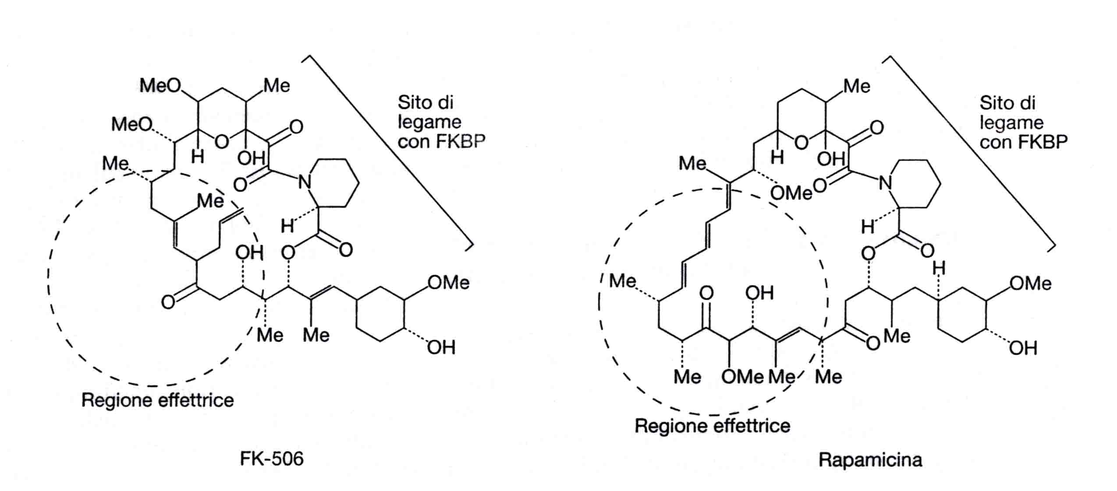
Inibitori del segnale di proliferazione: Sirolimus (rapamicina) e analoghi (everolimus, temsirolimus)
(Tacrolimus)
Notes:
9

Slide 10
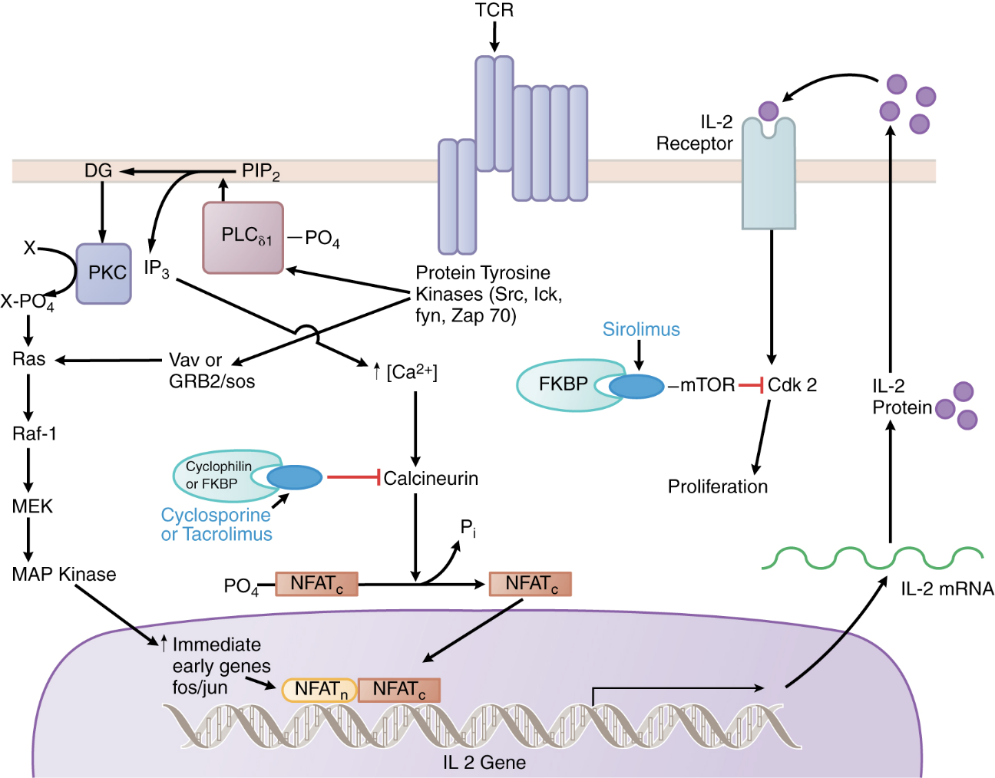
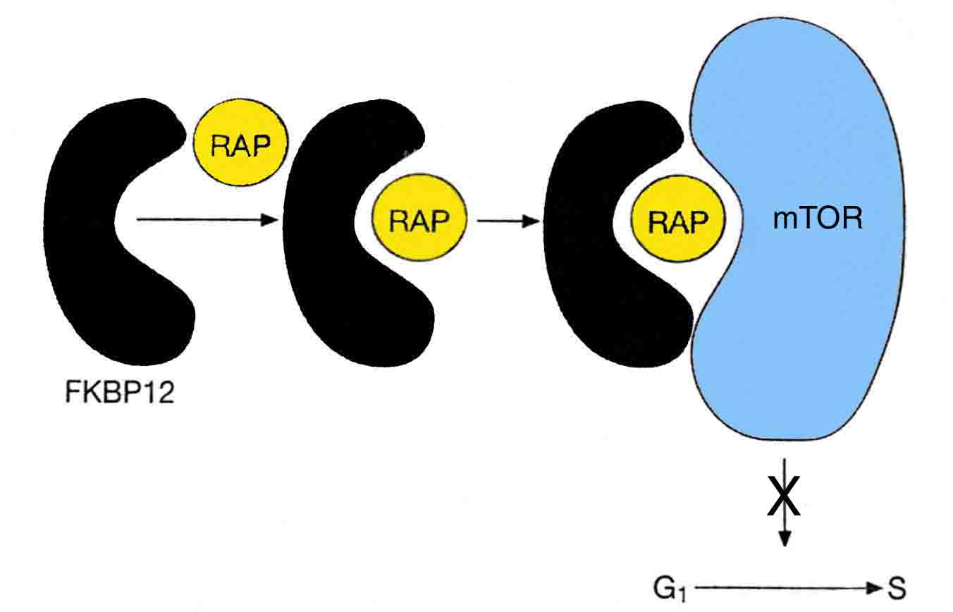
Sirolimus (Rapamicina)
Antibiotico macrociclico prodotto da Streptomyces hygroscopicus.
Nel citoplasma del linfocita T si lega alla FKBP-12 (non deve essere somministrato con il tacrolimus).
Il complesso non inibisce la calcineurina, ma inibisce le proteine mTOR (target of rapamycin), chinasi coinvolte nella proliferazione dei linfociti T in risposta alle interleuchine.
Notes:
10

Slide 11
Farmacocinetica
Farmaco | Via di somministrazione | Emivita | Eliminazione
Sirolimus (RapamuneⓇ) | Orale | 60 h | Epatica (CYP3A4)
Everolimus (CerticanⓇ) | Orale | 43 h | Epatica (CYP3A4)
Frequenti le interazioni farmacologiche

Slide 12
Effetti collaterali
Mielosoppressione (piastrinopenia), epatotossicità, diarrea, ipertrigliceridemia, polmonite e cefalea (sindrome emolitico-uremica nel trapianto di cellule staminali per prevenire la GVHD)
La tossicità renale è meno frequente rispetto agli inibitori della calcineurina, uso in crescita nelle fasi precoci dopo il trapianto.

Slide 13
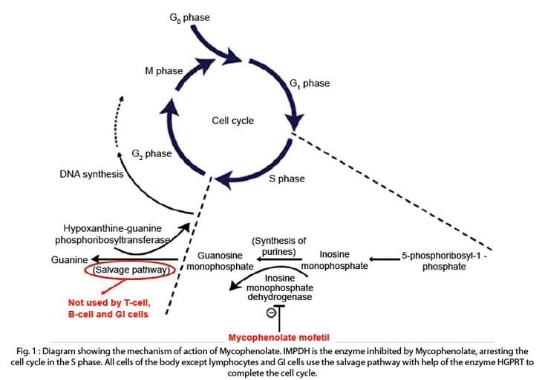
Acido micofenolico (micofenolato)
Inibisce una serie di risposte linfocitarie T e B inibendo la sintesi de novo delle purine
Acido micofenolico ← micofenolato mofetil

Slide 14
Uso clinico
Nei pazienti trapiantati con rigetto resistente al trattamento con altri farmaci o come alternativa alla ciclosporina o tacrolimus in pazienti che non tollerano questi farmaci
per la profilassi e il trattamento della GVH acuta e cronica nei pazienti sottoposti a trapianto di cellule staminali emopoietiche
Come farmaco immunosoppressivo (nefrite lupica, artrite reumatoide….)

Slide 15
Effetti collaterali
Disturbi gastrointestinali (nausea e vomito, diarrea, dolore addominale)
Cefalea
Ipertensione
Mielosoppressione (neutropenia)

Slide 16
metotressato

Slide 17
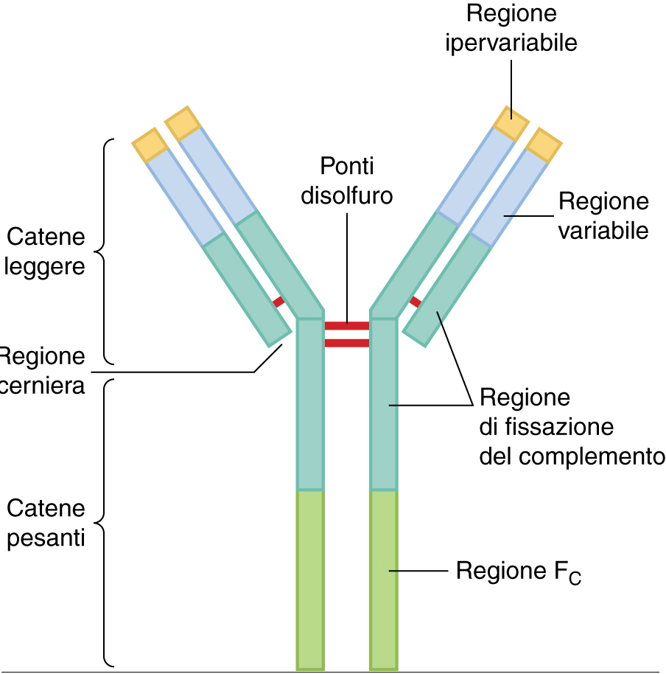

Slide 18
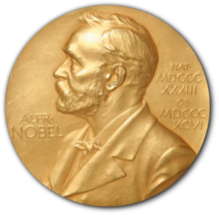
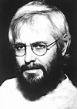
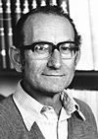
1984 – premio Nobel per la medicina
Kohler & Milstein
Kohler & Milstein
“Continuous cultures of fused cells secreting antibody of predefined specificity”
Nature. 1975 Aug 7;256(5517):495-7

Slide 19
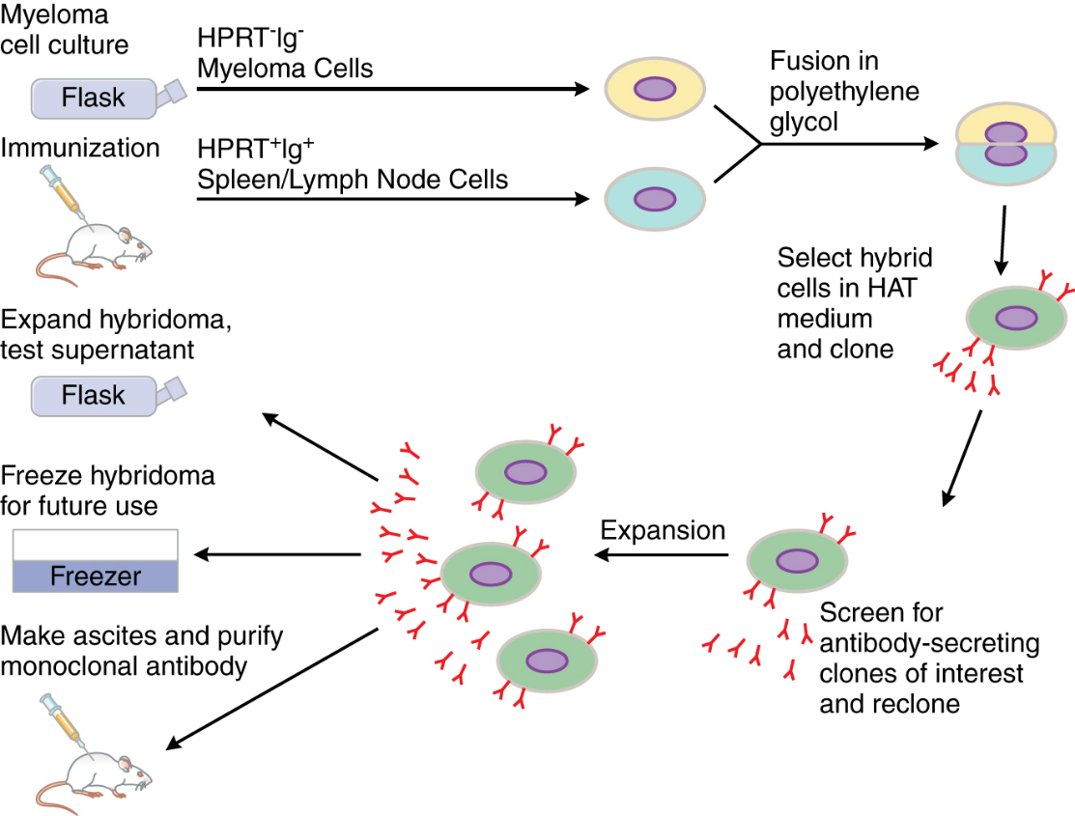
Produzione di anticorpi monoclonali tecnologia dell'ibridoma
Iperimmunizzazione dell’animale con l’antigene.
Prelievo delle cellule B (dalla milza) e fusione con linee tumorali (es. mieloma).
Selezione delle cellule su un terreno di crescita specifico (HAT medium).
L’HAT medium fa sì che solo le cellule in cui è avvenuta la fusione sopravvivano: il risultato è
la selezione di cloni cellulari IMMORTALIZZATI
che producono costantemente
anticorpo diretto contro l’antigene di interesse.

Slide 20
Terreno di cultura HAT (ipoxantina - amminopterina – timidina)
Amminopterina e’ un inibitore della sintesi de novo delle purine = la sua presenza nel mezzo inibisce questo processo per cui tutte le cellule dipendono dalle purine presenti nel mezzo e dalla “salvage” pathway per la loro soppravvivenza.
Timidina consente la produzione dei nucleotidi timidinici.
Ipoxantina consente la produzione dei nucleotidi guaninici da parte degli splenociti/linfociti B, degli ibridomi ma non delle cellule di mieloma che muoiono. Gli splenociti/linfociti B muoiono comunque in colture nel giro di 7-10 giorni.
Soppravvivono nel mezzo HAT solo gli ibridomi in quanto possono utilizzare l’ipoxantina come sorgente di nucleotidi guaninici (componente dello splenocita) e possono soppravvivere per lungo tempo in coltura (componente del mieloma).

Slide 21
Anticorpi terapeutici ottenuti con la tecnologia dell'ibridoma
Ha reso possibile l'ottenimento di grandi quantità di anticorpi specifici per un determinato antigene.
Storicamente, il primo anticorpo monoclonale il cui uso è stato autorizzato nei pazienti è un anti-CD3 sui linfociti T, MUROMONAB o ortoclone OKT3, per trattate il rigetto acuto dopo trapianto di rene.
L'uso prolungato di anticorpi murini nei pazienti determina l'insorgenza di sindromi "allergiche" caratterizzate da rigonfiamento delle articolazioni, eruzioni ed insufficienza renale.
La produzione viene interrotta nel 2010

Slide 22
Meccanismi con cui gli anticorpi inducono gli effetti terapeutici
Modulazione diretta dell’antigene bersaglio = terapie anti-TNFa o anti-IgE
Azione citotossica mediata dal complemento (CDCC)
Azione citotossica mediata da cellule (ADCC)

Slide 23
Il tentativo di generare anticorpi monoclonali umani impiegando la tecnologia dell'ibridoma non ha avuto pieno successo in quanto mancano linee cellulari di mieloma umano e gli ibridomi risultanti sono instabili.
Negli ultimi 30 anni diversi approcci sono stati ideati in modo da "umanizzare" gli anticorpi murini.
Anticorpi monoclonali murini mediante la tecnologia dell’ibridoma
Anticorpi chimerici (70% DNA umano) e umanizzati (95% DNA umano)
Anticorpi completamente umani, utilizzando animali transgenici con i loci delle immunoglobuline umane.
Porzione umana
Porzione murina
0 ~ 60 – 70 % ~ 90 – 95 % ~ 100 %
100 % ~ 30 – 40 % ~ 5 – 10 % 0
CDR murini
Regione V murina
murini
chimerici
umanizzati
umani

Slide 24
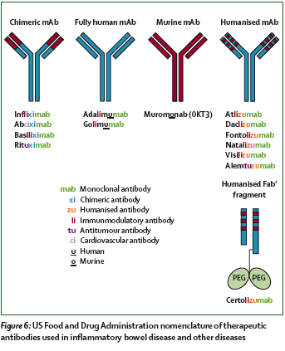
Anticorpi monoclonali: nomenclatura
da Baumgart & Sandborn, Lancet 2007

Slide 25
REAZIONI ANTI-ANTICORPO RIDUCONO L’EFFICACIA TERAPEUTICA
Le sequenza amminoacidiche nelle regioni costanti delle catene H dei frammenti Fc, sono le stesse in individui diversi della stessa specie, ma sono diverse in specie diverse; queste differenze sono responsabili delle reazioni immunitarie contro le immunoglobuline. Queste reazioni si presentano per esempio in pazienti che assumono per lungo tempo anticorpi contenenti le sequenze di immunoglobuline murine.
ANTICORPO IMPIEGO %
Human anti-mouse antibodies MUROMONAB RIGETTO ACUTO ~50
LUPUS ER. SIST. ~35
Human anti-chimeric antibodies RITUXIMAB LINFOMA ~1
TRASTUZUMAB CANCRO SENO 0.1
Human anti-human antibodies
DACLIZUMAB RIGETTO ACUTO
Queste reazioni:
- effetto avverso anche severo (pretrattamento con FANS ed anti-istaminici);
interferiscono con la funzionalita’ e quindi l’efficacia degli anticorpi terapeutici;
variano come incidenza in base alla malattia ed all’uso di altri farmaci.
(da “Pharmaceutical Biotechnology” - 2008)

Slide 26
Anticorpi monoclonali come immunosoppressori
Sono diretti contro antigeni specifici di superficie e proteine solubili come CD3, CD4, CD25; CD40, IL2 R, TNF alfa
Influenzano in maniera specifica le funzioni di sottopopolazioni cellulari

Slide 27
Esempi di metodi per la produzione di farmaci biologici diretti contro TNF-α
(certolizumab pegol)
da Fleischmann & Shealy, Molecular Interventions 2003

